Slide 1

BRENDA ENITH VELASQUEZ MAYORGA 160003041 HOVER ALEXANDER FUQUENE PINZON 160004015

Slide 2

[1]

Slide 3

[2]

Slide 4






INDUSTRIAS

Slide 5
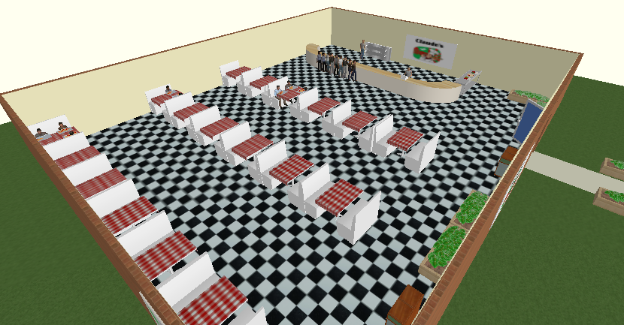
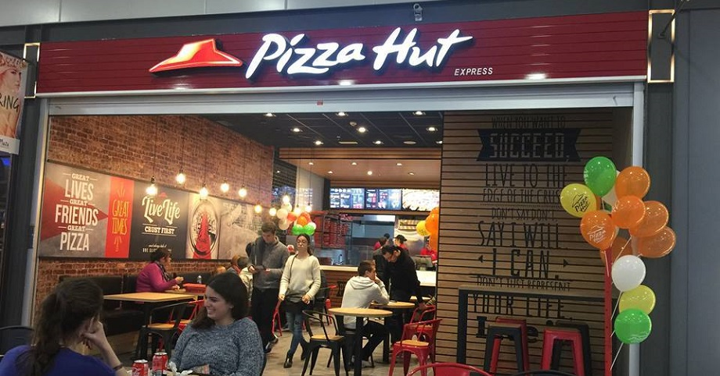
SIMIO PERMITE
TOMAR MEJORES DECISIONES
[3]
Ver hacia el futuro

Slide 6

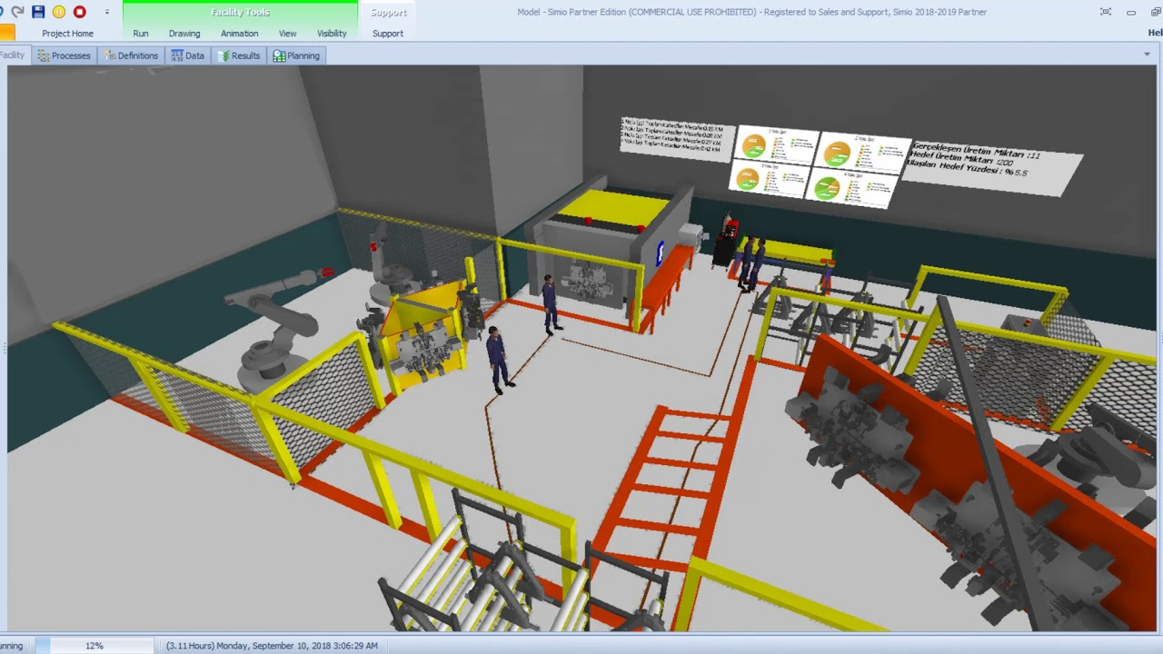
REALIZAR ANALISIS DE RIESGOS
Simular programación de
producción
[4]

Slide 7

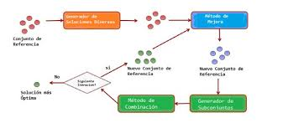
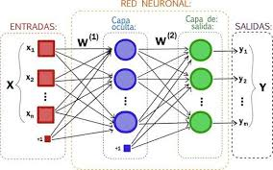
RESOLVER PROBLEMAS COMPLEJOS
Opt Quest
[5]
Responder grandes preguntas a través de la optimización.

Slide 8

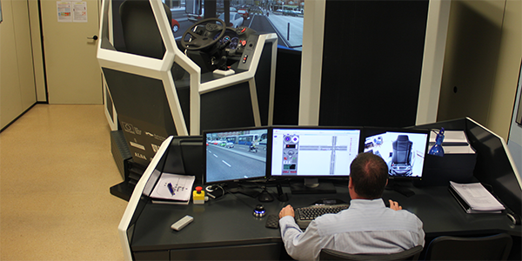
TIPOS DE SIMULACIÓN
[6]
[7]

Slide 9
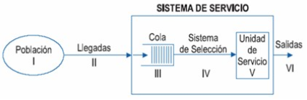
SIMULACIÓN EVENTOS DISCRETOS
BENEFICIOS
Aprovecha la nube
Simulaciones Optimizadas
Experimentación y Validación

Slide 10
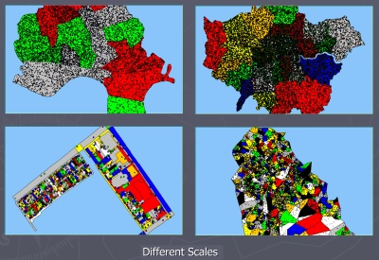
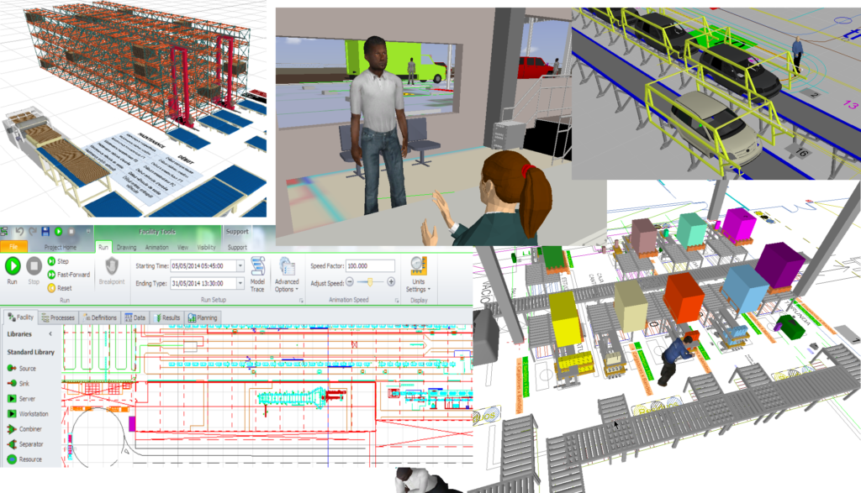
SIMULACIÓN BASADO EN AGENTES
[8]
[9]

Slide 11


SIMULACIÓN CONTINUA
[10]
[11]

Slide 12

CARACTERÍSTICAS
Modelado 3D basado en objetos
Potencial de modelado múltiple
Próxima generación de software de simulación
[12]

Slide 13

¿POR QUE USAR SIMIO?
[13]

Slide 14

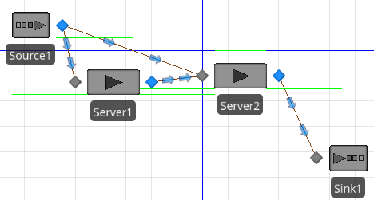
BENEFICIOS
[14]

Slide 15
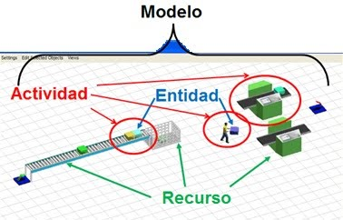
MODELO COMPLETO
[15]

Slide 16
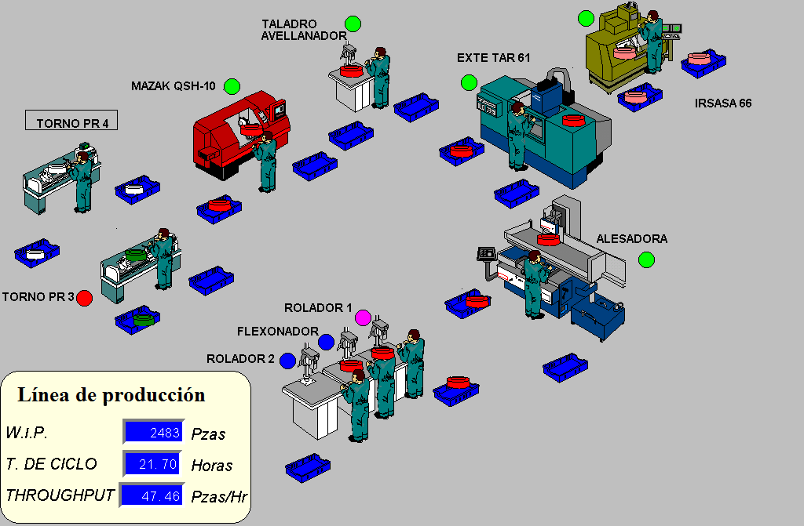
REPRESENTACIÓN PRECISA
[16]

Slide 17
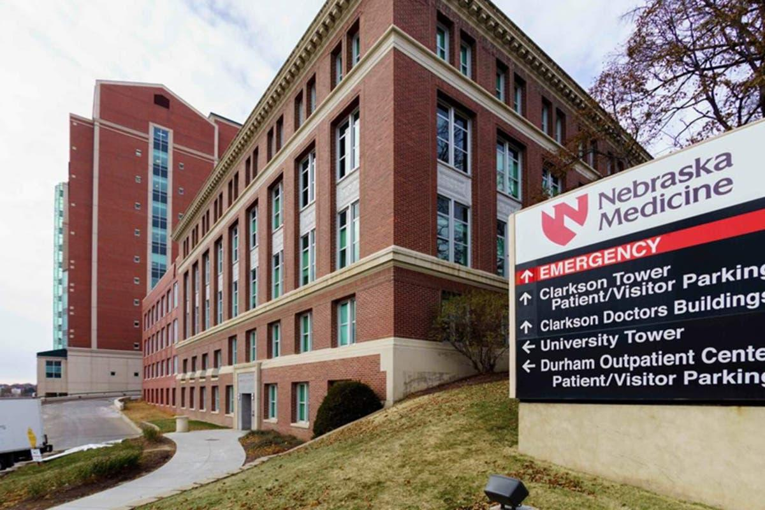
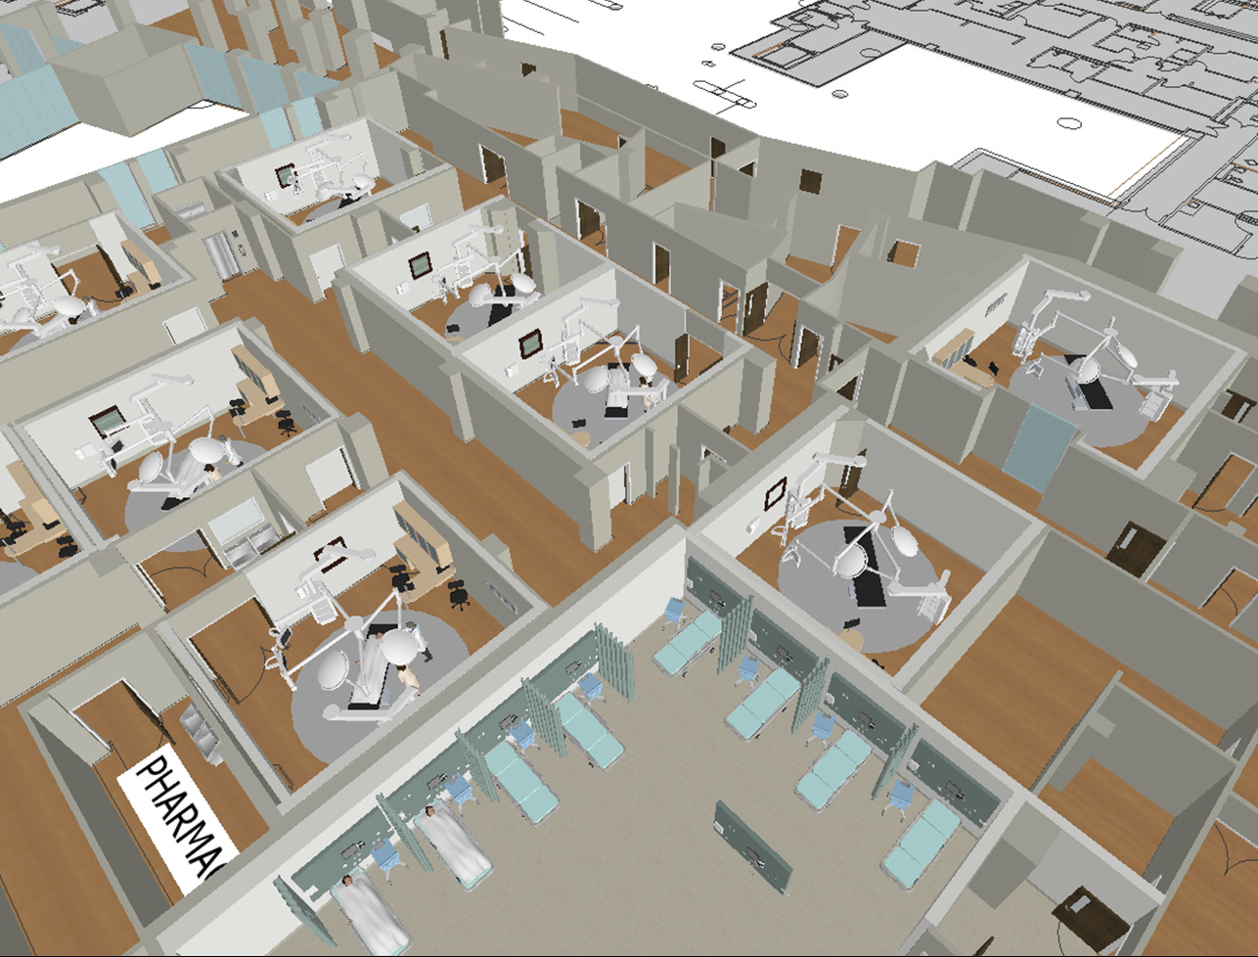
CASOS DE ESTUDIO
[17]
[18]

Slide 18

PROGRAMA ACADÉMICO
[19]

Slide 19
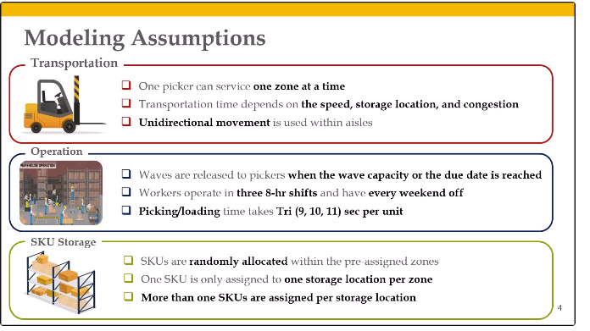

COMPETENCIAS DE SIMULACIÓN
Estudiantes de pregrado y posgrado
Premio efectivo de $ 6000
MAYO 2020
[20]

Slide 20
REFERENCIAS
[1]https://www.elcontribuyente.mx/wp-content/uploads/2019/08/shutterstock_1176037441-768x427.jpg
[2]https://blog.nubox.com/hubfs/historia-contabilidad.png
[3] https://www.mundofranquicia.com/wp-content/uploads/2016/08/Local-2.jpg
[4]https://s3-sa-east-1.amazonaws.com/konduto-blog-assets/151201-empresario-relogios.jpg
[5]https://encrypted-tbn0.gstatic.com/images?q=tbn%3AANd9GcT6EaOOlm3IxQaYuDkN8W6IhL5DABmHyjLCLw&usqp=CAU
[6]https://img.directindustry.es/images_di/photo-g/180278-10395118.jpg
[7]https://www.alsa.es/formaempleo/empleo/media/slider_simulador/simulador.png
[8]https://interaccioneslocales.files.wordpress.com/2011/07/shelling_04.jpg
[9]http://www.simio-simulacion.es/wp-content/uploads/2019/08/CompoInicio-1024x587.png
[10]https://www.climbea.com/wp-content/uploads/2017/09/control-gestion.png
[11]https://img.blogs.es/anexom/wp-content/uploads/2019/06/inteligenciaartificial.jpg
[12]https://www.openservice.mx/blog/service-management-y-sus-4-caracteristicas-basicas/
[13]https://www.rufinolasaosa.es/wp-content/uploads/2016/10/tecnica-cinco-por-que-solucion-problemas.jpg
[14]https://blog.educacionit.com/wp-content/uploads/2018/09/shutterstock-10338536170938-620x354-01-750x410.jpg
[15]https://sites.google.com/site/factorydesigncad3d/_/rsrc/1550870264222/simulacion-por-eventos-discretos/flexim.jpg
[16]https://zonalogistica.com/wp-content/uploads/2018/03/Gr%E2%80%A0fico_3.png
[17]https://live.mrf.io/statics/i/ps/de6b5cc7c8deb8bhd.woldrwidessl.net/wp-content/uploads/2020/03/Centro-M%C3%A9dico-de-la-Universidad-de-Nebraska.jpg?width=1200&enable=upscale
[18]https://www.simio.com/images/case-studies/konekta/caseThumb.png
[19]http://comunicacioneducacion.weebly.com/uploads/6/3/0/6/630673/941267_orig.jpg
[20] https://www.simio.com/academics/student-competition/May2020/index.php
[21]https://everipedia.org/wiki/lang_en/Simio
[22]https://www.simio.com/

